Slide 1
欧姆龙CP1L功能块图（FBD）编写
主讲老师：蒋风立

Slide 2
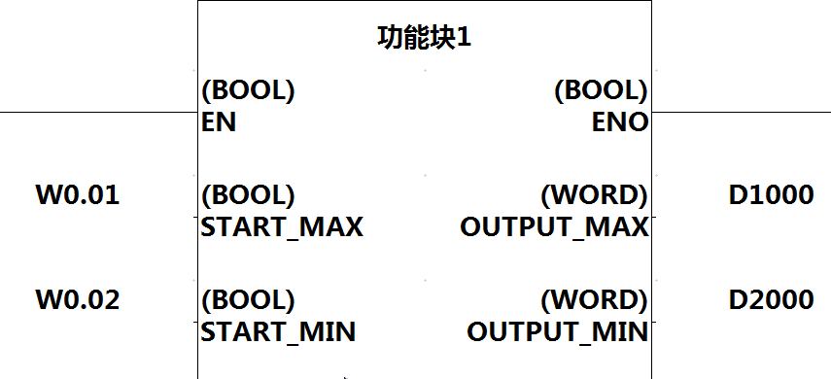
国际标准IEC61131-3规范了5种编程语言
功能块图（FBD）
功能模块语言特点：以功能模块为单位，分析理解控制方案简单容易；功能模块是用图形的形式表达功能，直观性强，对于具有数字逻辑电路基础的设计人员很容易掌握的编程；对规模大、控制逻辑关系复杂的控制系统，由于功能模块图能够清楚表达功能关系，使编程调试时间大大减少。
它是预先编辑或测试的程序集合，具有特定的功能，可以嵌入原有的梯形图中执行，并通过设置输入输出(I/O)使用功能块

Slide 3
功能块图支持的PLC型号
编程软件9.4以上
功能块图支持的中型机PLC型号CJ2H、CJ2M、CJ1G、CJ1H
功能块图支持的小型机PLC型号CP1L、H
功能块图支持的大型机PLC型号CS1G、CS1H

Slide 4
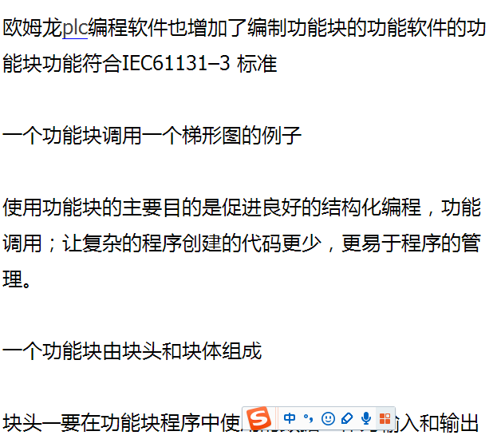
功能块图功能块编写规则1

Slide 5
功能块图功能块编写规则2

Slide 6
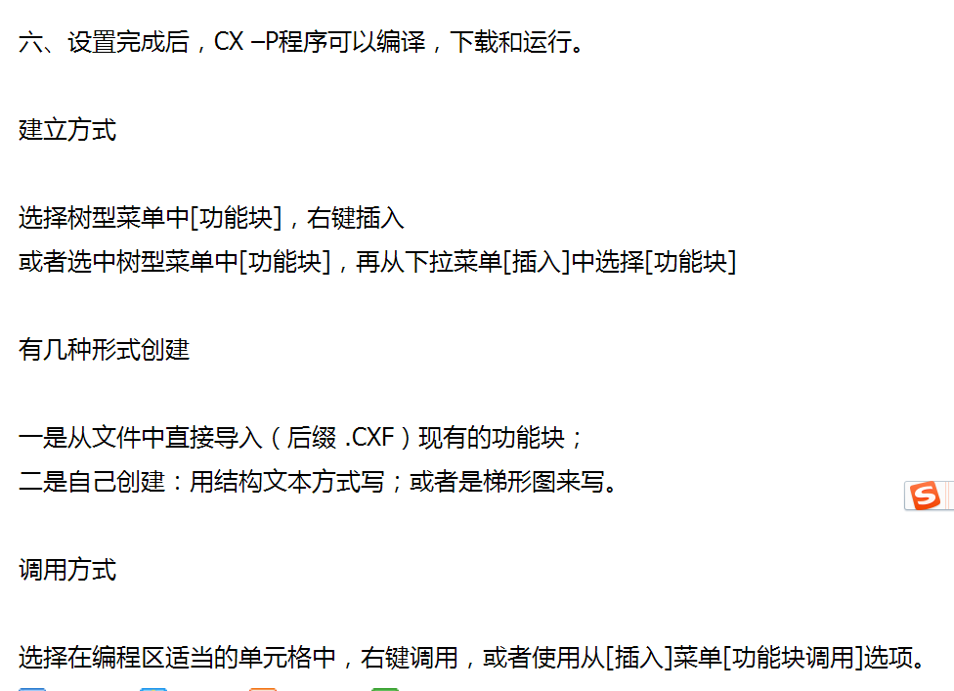
功能块图功能块编写规则4

Slide 7
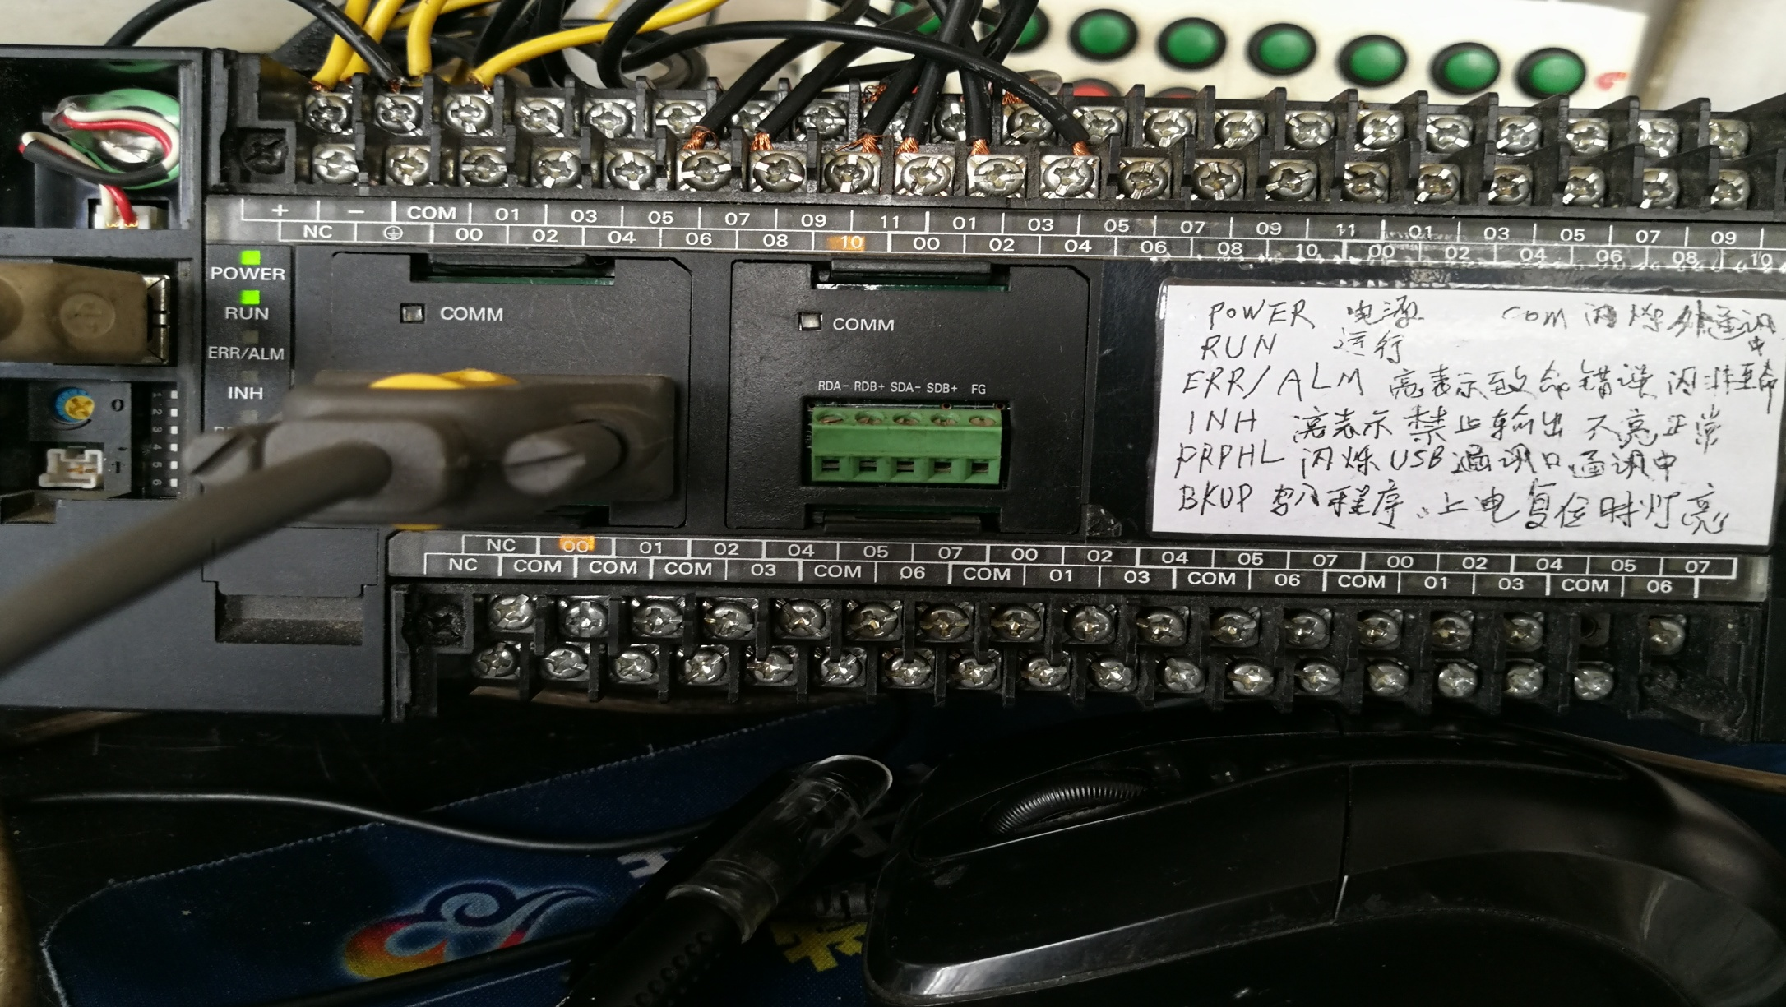
实验设备欧姆龙CP1L-M连线

Slide 8
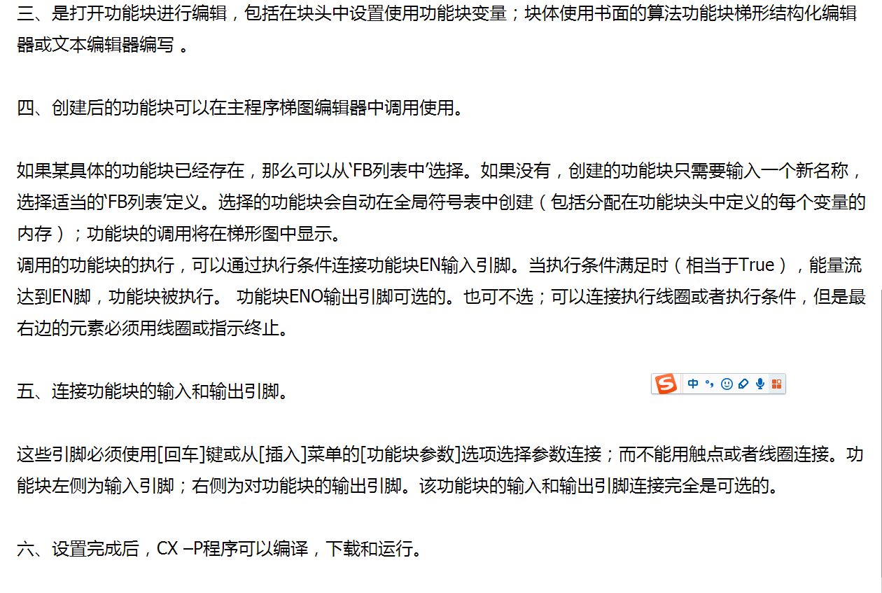
功能块图功能块编写规则3

Slide 9
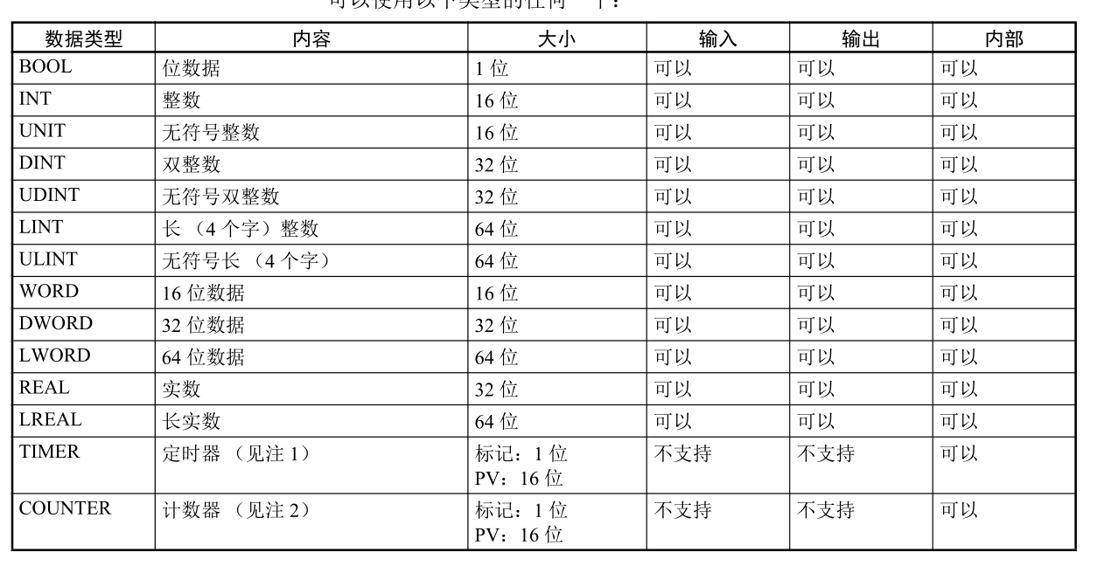
功能块图支持的PLC数据类型

Slide 10
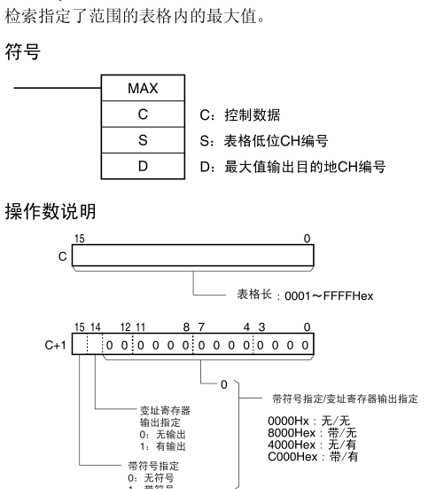
欧姆龙MAX检索最大值指令。

Slide 11
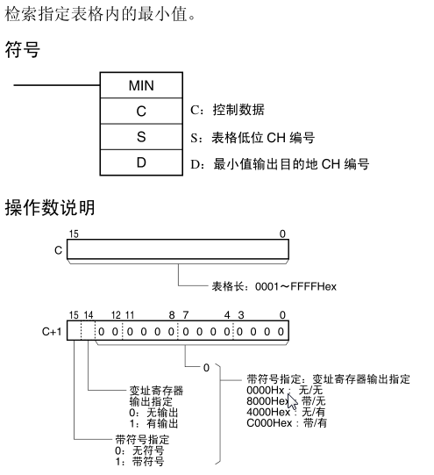
欧姆龙MAX检索最小值指令。

Slide 12
Thank you
扫描二维码关注【技成培训网订阅号】

